Slide 2
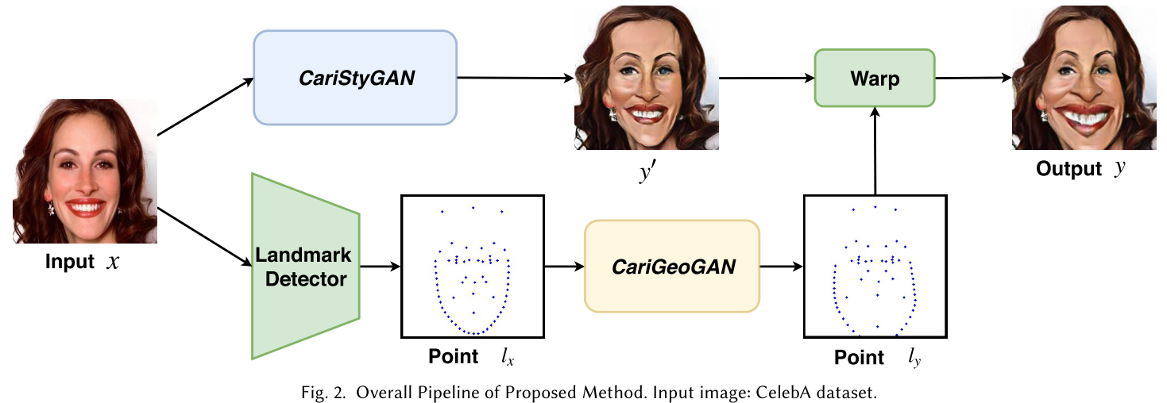
Motivation
之前的方法需要分步骤，先风格迁移再warp。
之前的方法需要先检测人脸的landmark，用PCA降维，再用训练一个CycleGAN得到漫画化的人脸landmark，再warp。

Slide 3
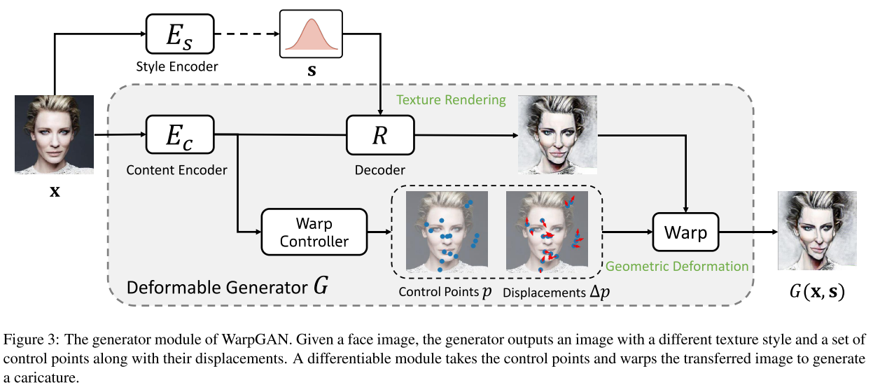
Warp Controller（两层fc）将encode好的图片特征作为输入，预测原图上k个控制点p，以及用以warp的p的偏移量。（p和delta_p是在u-v space里的）
在训练时，正态分布s随机生成数字作为R中AdaIN的参数，用以生成各种Style的漫画。只有在计算identity loss时，E_s才将图片作为输入，encode出原图Style下的AdaIN参数

Slide 4
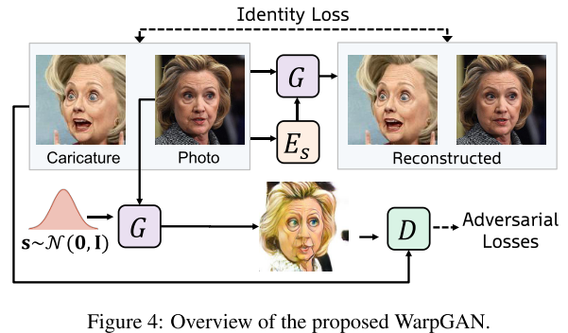
对抗loss：将图片分为三类（真照片，真漫画，假漫画）
分类loss：将图片分为3M类（M为人的个数），3为上面所述三类。（真希拉里照片，真希拉里漫画，假希拉里漫画）
重构loss：图片经过R(Ec(x), Es(x))后得到本身

